Slide 1
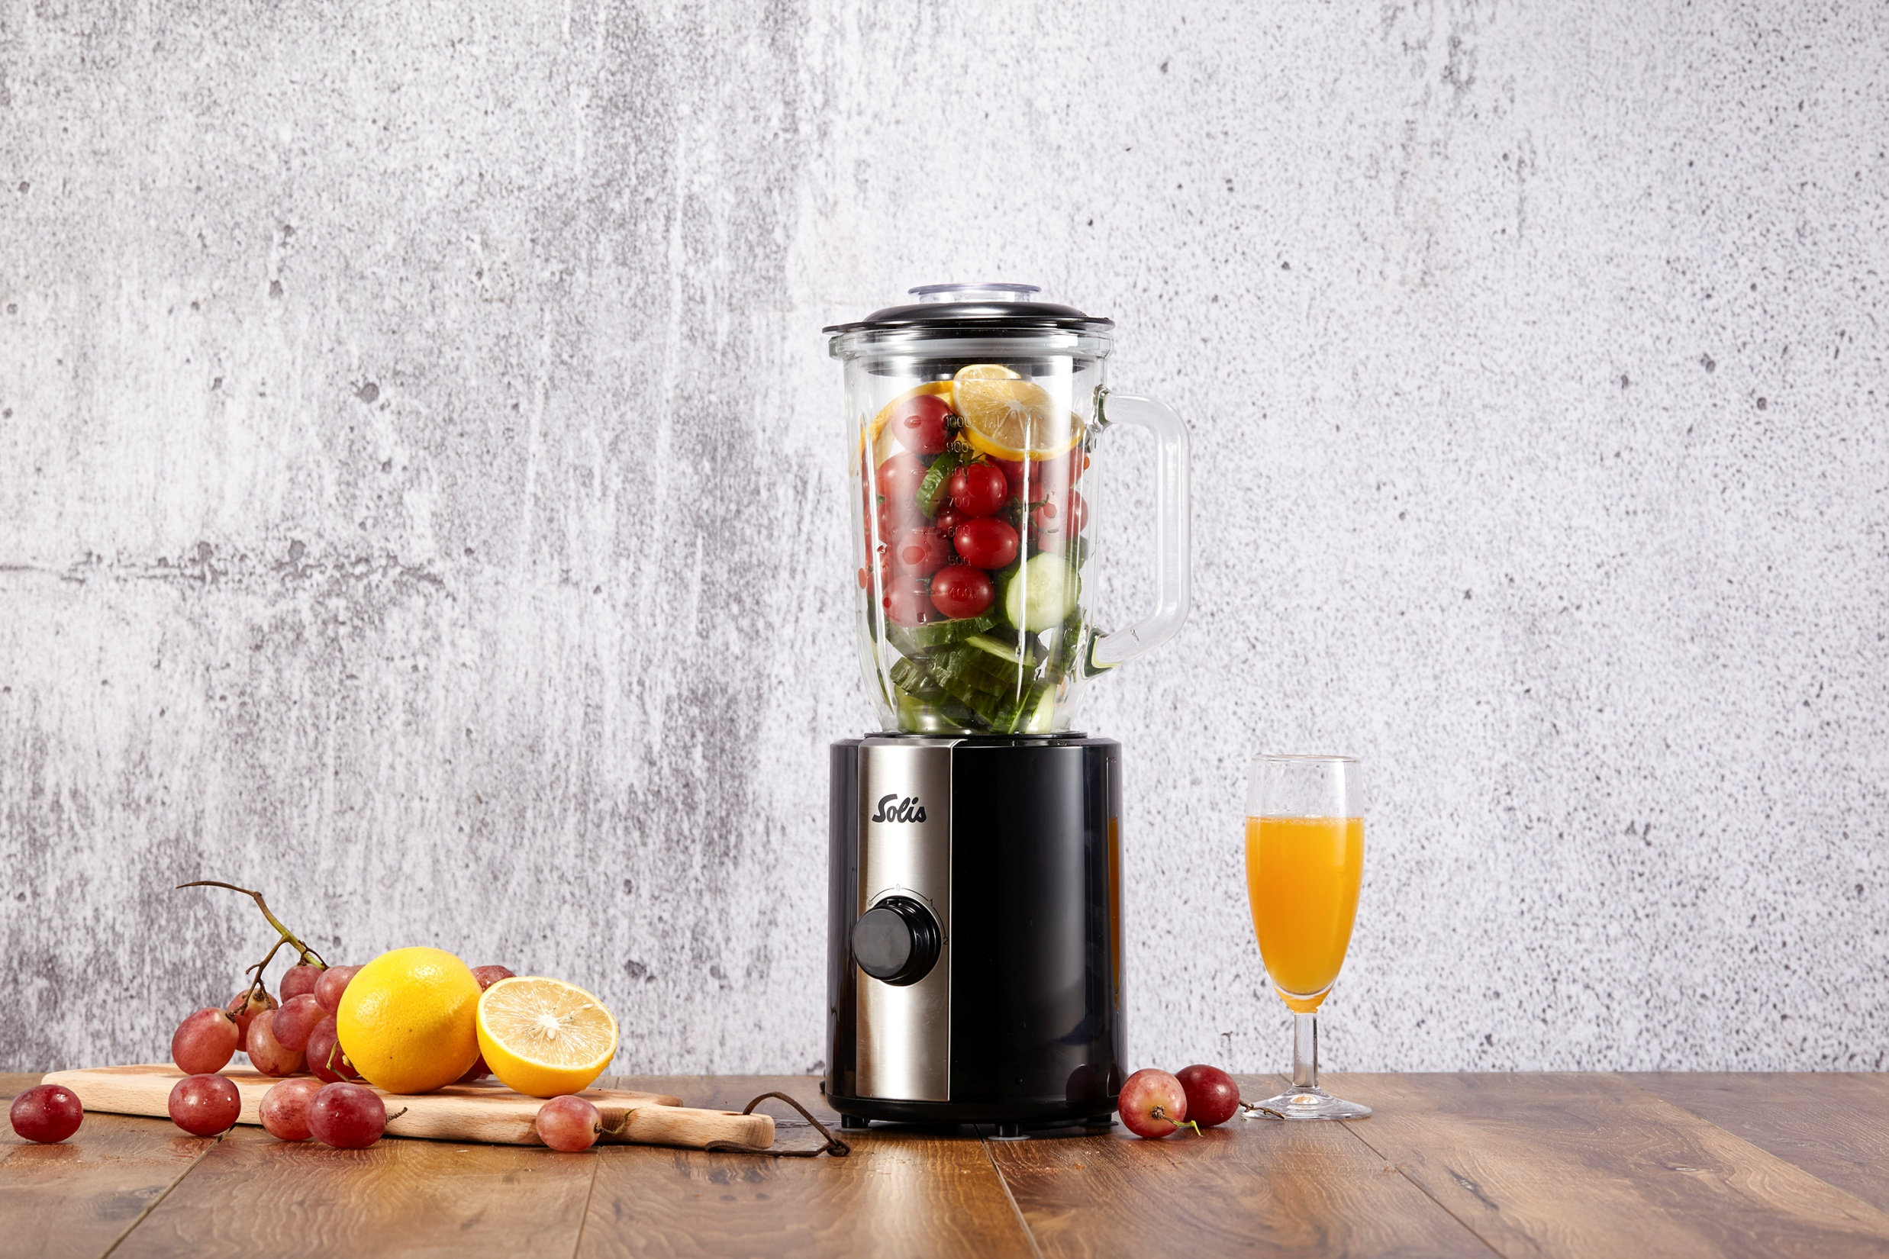

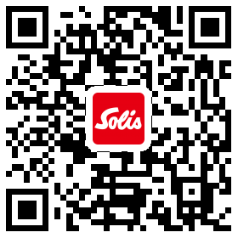
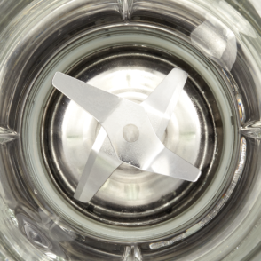
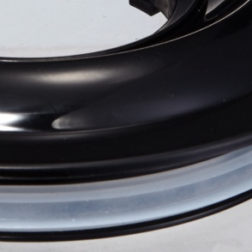
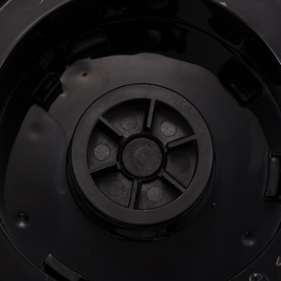
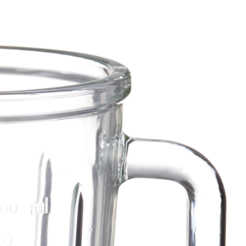
索利斯搅拌机 S-BL10
建议零售价： ¥ 899元
供货价：199
特点：
¤ 多功能搅拌机，榨果汁，打豆浆，奶昔，辅食，刨冰。
¤ 玻璃材质搅拌桶，耐磨，高透明度，经久耐用，健康无异味。
¤ 两档调速，智能过热保护功能，使用更安心。
¤ 食品级304不锈钢搅拌刀
¤ 纯铜电机经久耐用
¤ 点动清洗档，方便清洁
容 量：1L
包装尺寸：308x174x279mm
额定电压：AC 220V, 50Hz
毛 重 ：2.35kg
额定功率：350W
装箱数量：4PCS
控制方式：旋钮操控
画 册
64页

